Slide 1
CATACOMBE
DI
VIGNA CASSIA
SIRACUSA

Slide 2
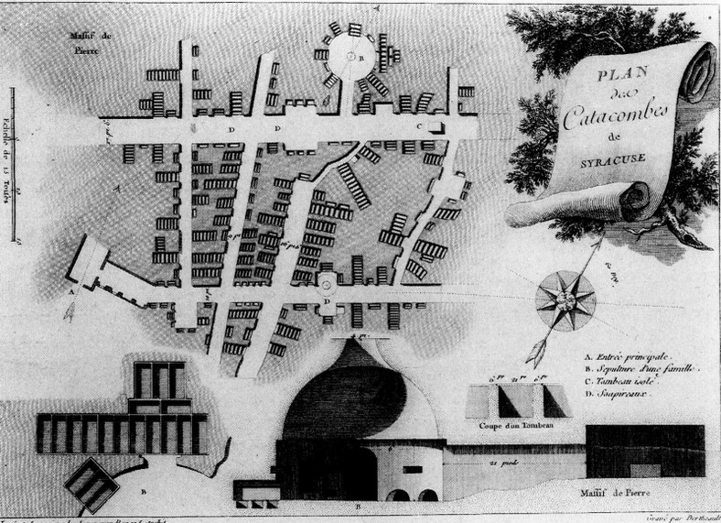

Slide 3
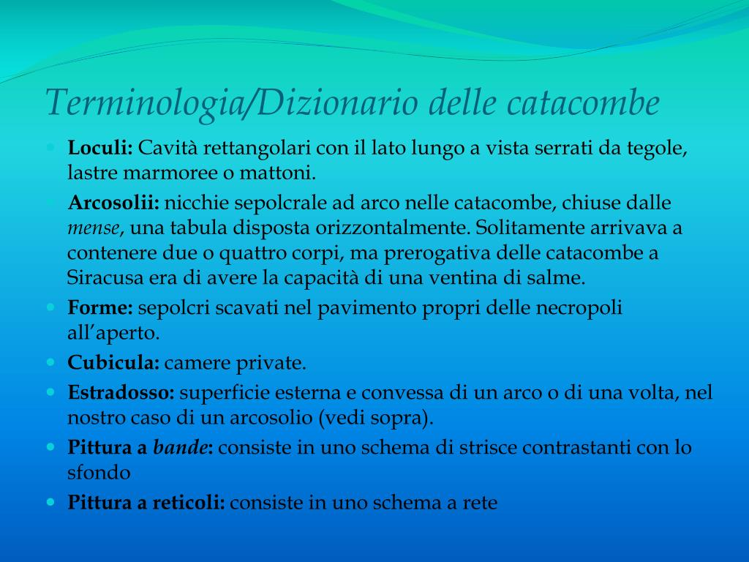

Slide 4
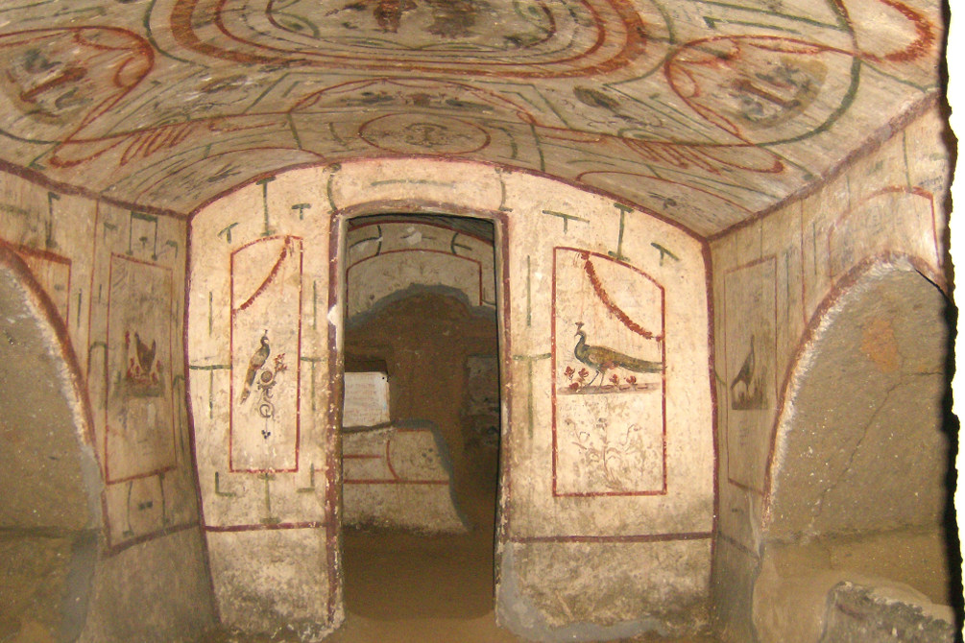

Slide 5
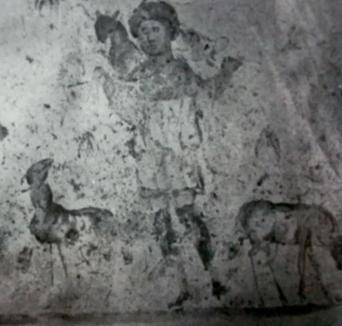
Dettaglio di affresco del buon Pastore, Siracusa, catacombe di Vigna Cassia

Slide 6
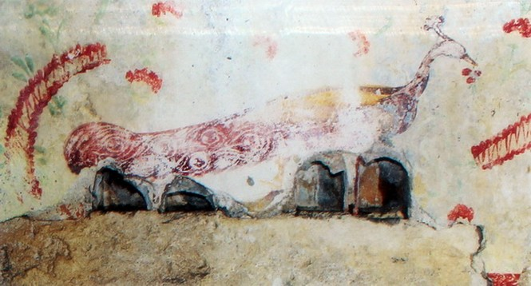

Slide 7
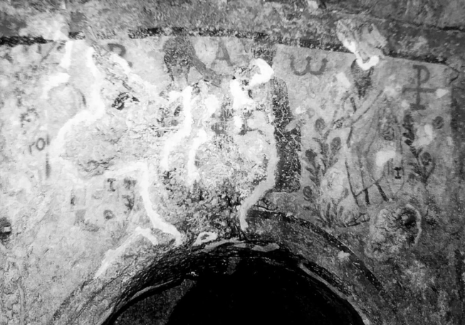
Affresci di arcosolio della Vergine Siracusana con incoronazione. Siracusa, catacombe di San Giovanni.

Slide 8
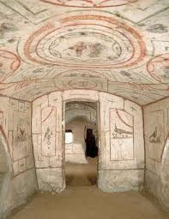

Slide 9
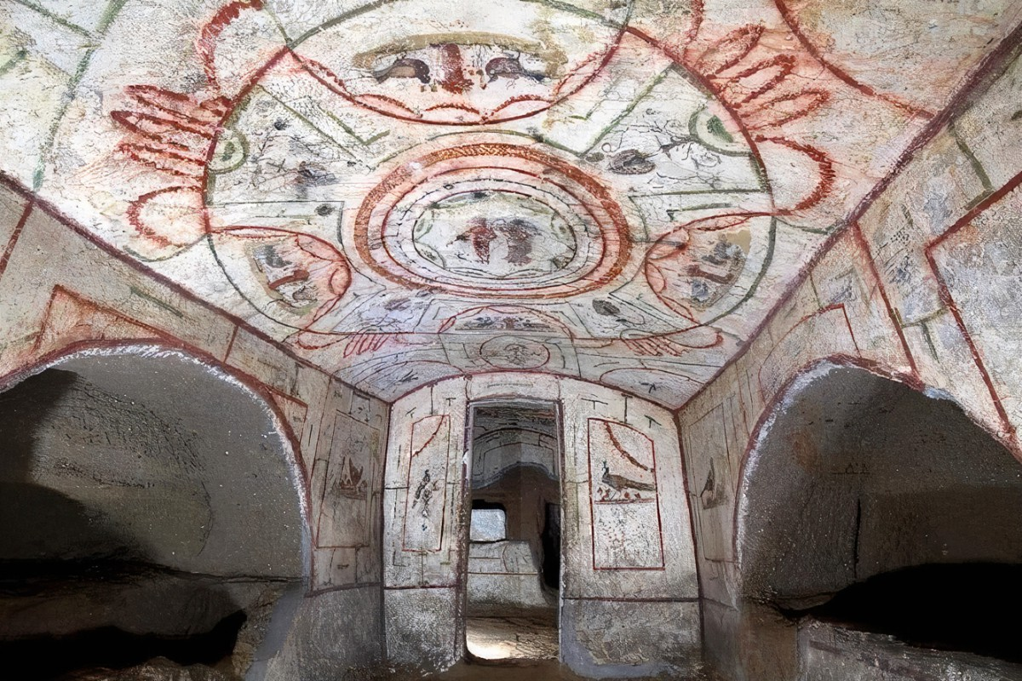

Slide 10
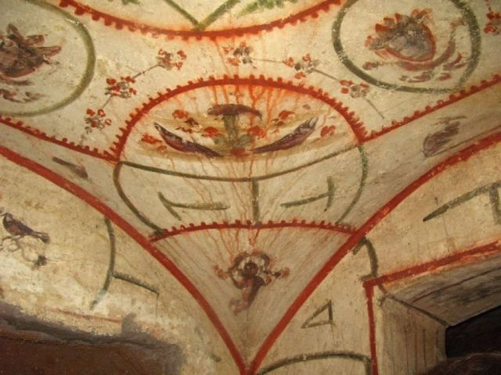

Slide 11
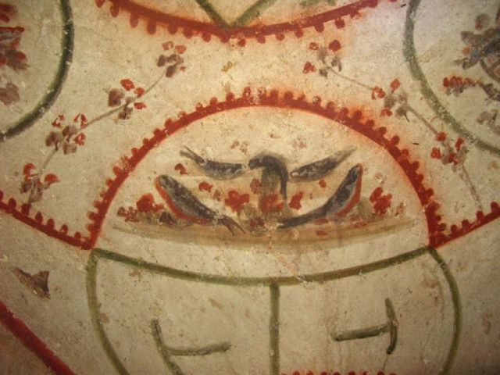

Slide 12
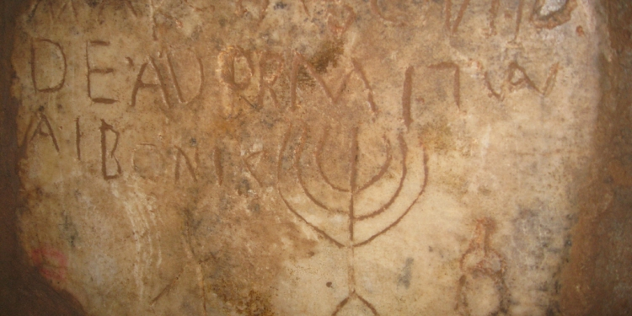

Slide 13
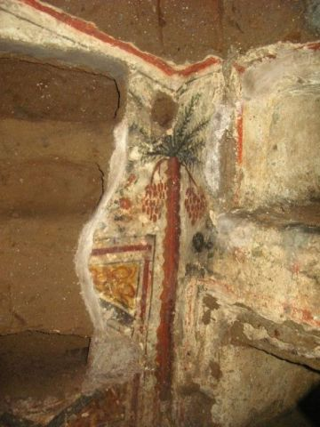

Slide 14
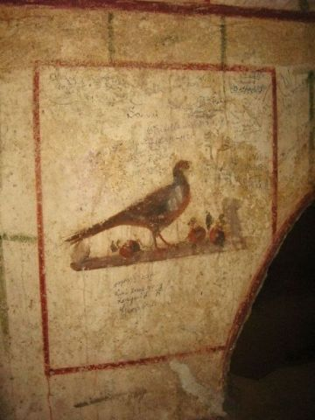

Slide 15
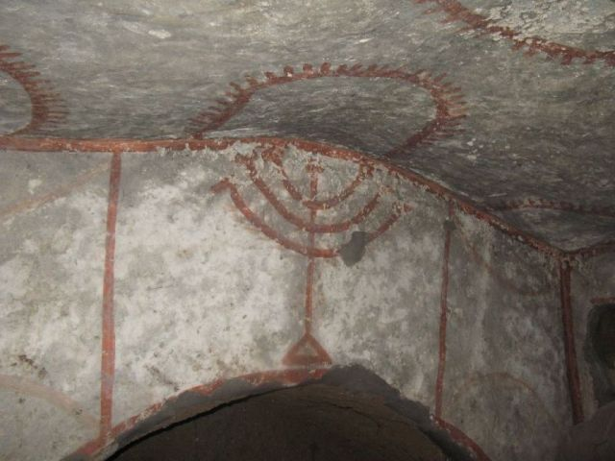

Slide 16
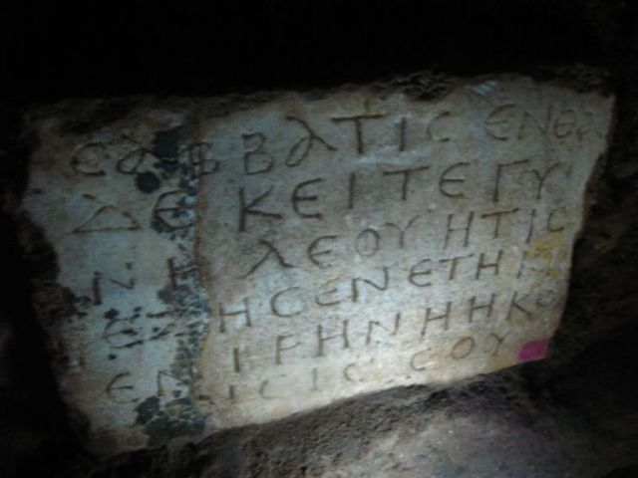

Slide 17
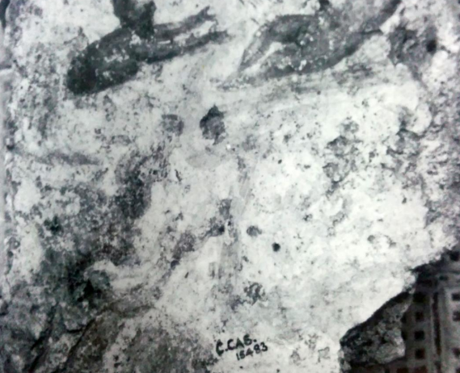
Scene della triologia di Giona, frammento di affresco, Siracusa , caracombe di di Vigna Cassia.

Slide 18
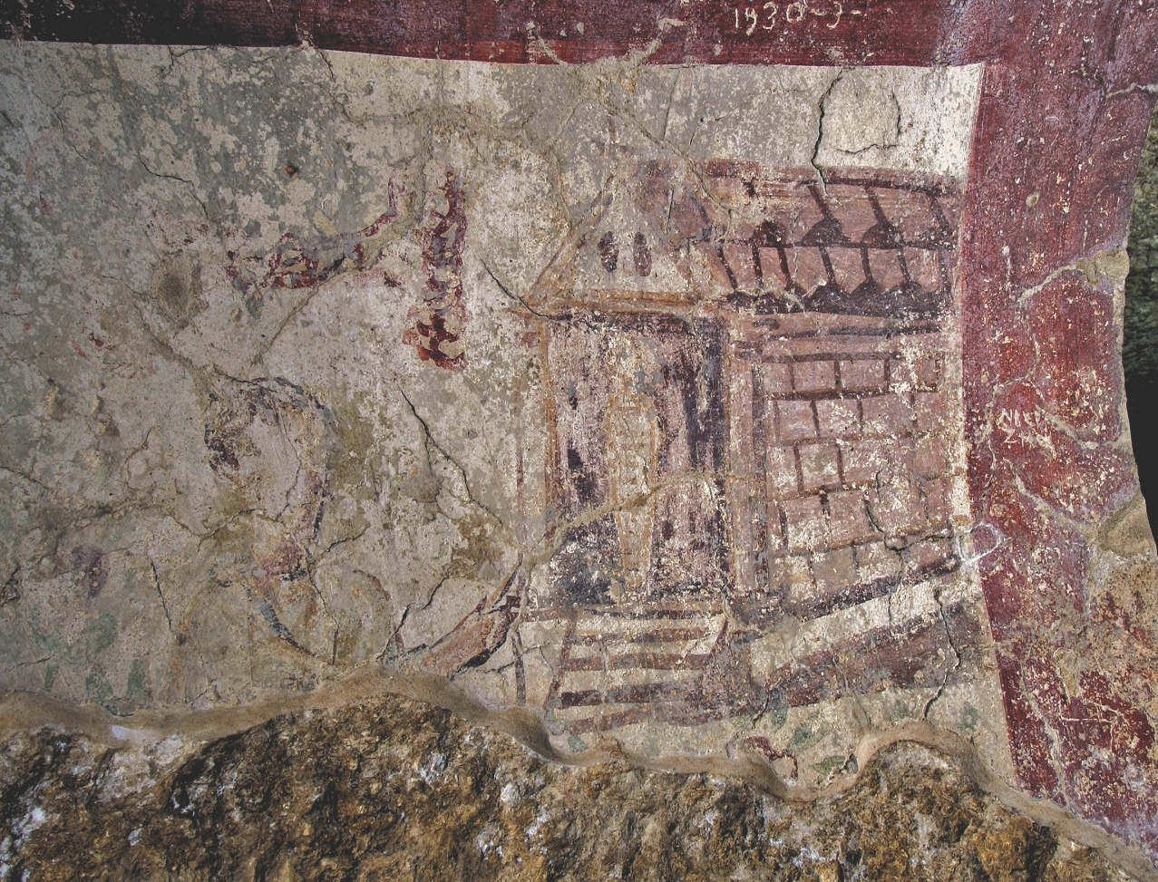

Slide 19
